Slide 1


Perú. Ríos, Lagos y Lagunas
Los lagos interandinos son usualmente de origen tectónico o glacial. Un lago tectónico magnífico es el Lago Titicaca, que hace miles de años formó un vasto mar interior junto con los lagos de Arapa y Yapupampa. Los lagos tectónicos frecuentemente están llenos de formas de vida. El lago Parinacochas, en el departamento de Ayacucho, es famoso por sus flamengos rosados que crecen ahí, mientras Junín alberga al Lago Paca y al Lago Junín además de los pueblos pintorescos inmersos de historia. Las aguas de las lagunas de la selva en la Amazonía son oscuras debido a la cantidad de formas de vida y altas temperaturas. Muchos de estos lagos de selva se han formado en lechos de río y son alimentados por las lluvias. El más grande de ellos es Rimachi, un lago sorprendentemente hermoso que presenta islas flotantes y troncos de árboles que se mueven durante el día. Las aguas del Perú también tienen propiedades medicinales. Los siete lagos de las Huaringas ("lagos sagrados" en idioma quechua) han sido usadas desde tiempos prehispánicos para ceremonias mágicas y curativas. Perú, después de todo, ha sido bendecido por con manantiales calientes y baños minerales que son visitados con fervor por la población local. El más famoso de los manantiales del Perú son los Baños del Inca en Cajamarca, en los Andes del norte, donde las temperaturas pueden alcanzar los 74°C.
Creación de:
Jeremías Candelo Valencia
Para: mis pps
Música: La flor de la canela-Quena Flute

Slide 2


Slide 3


Slide 4


Slide 5
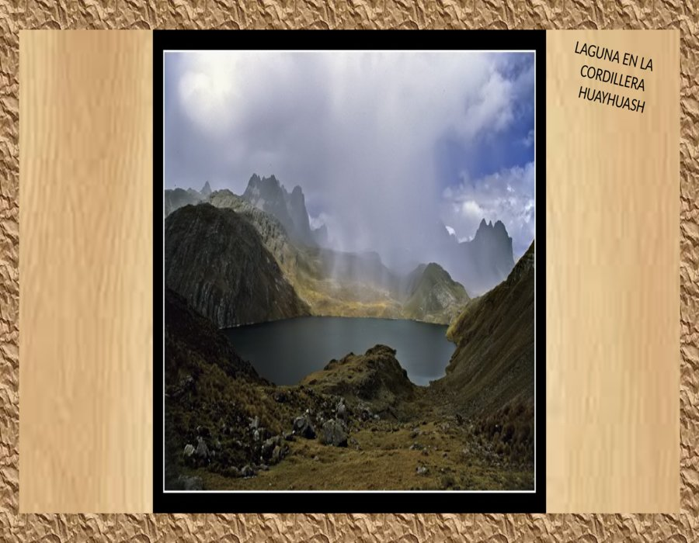

Slide 6
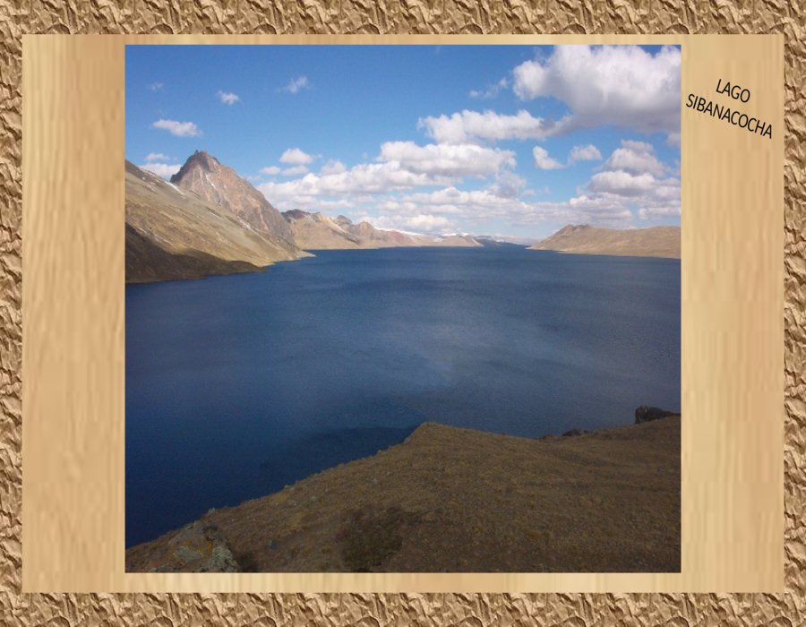

Slide 7


Slide 8
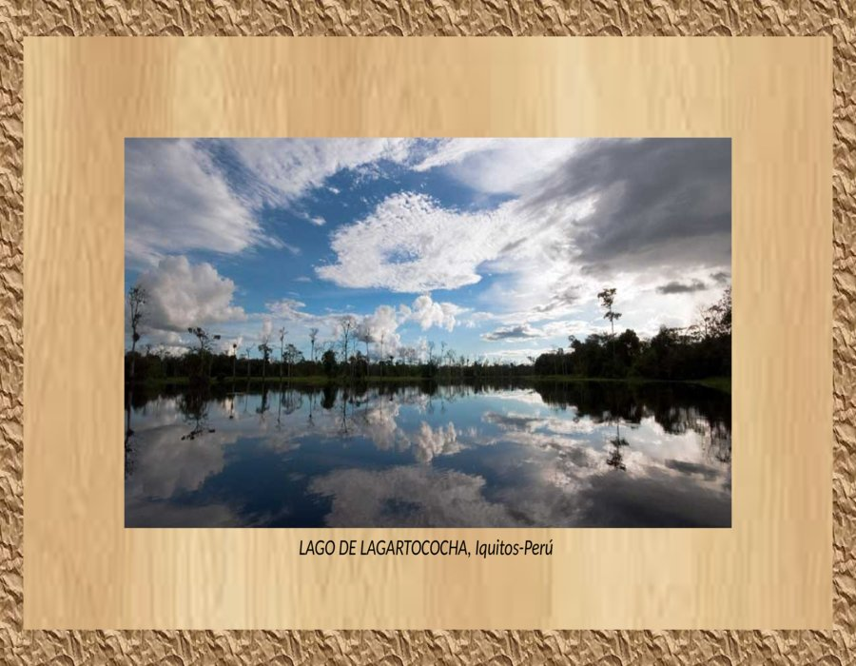

Slide 9


Slide 10
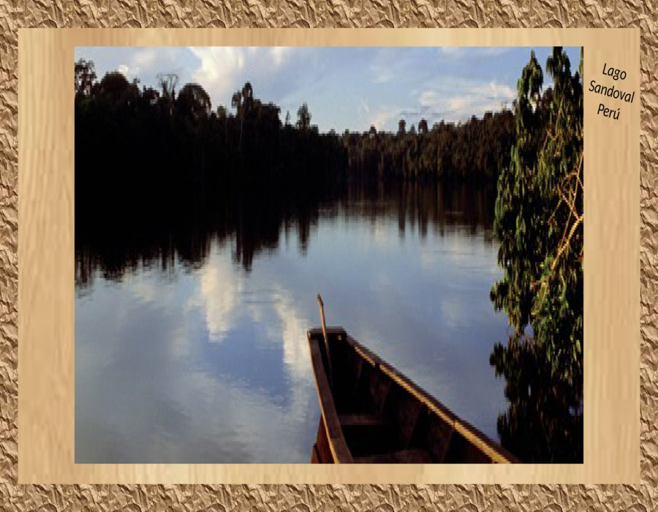

Slide 11
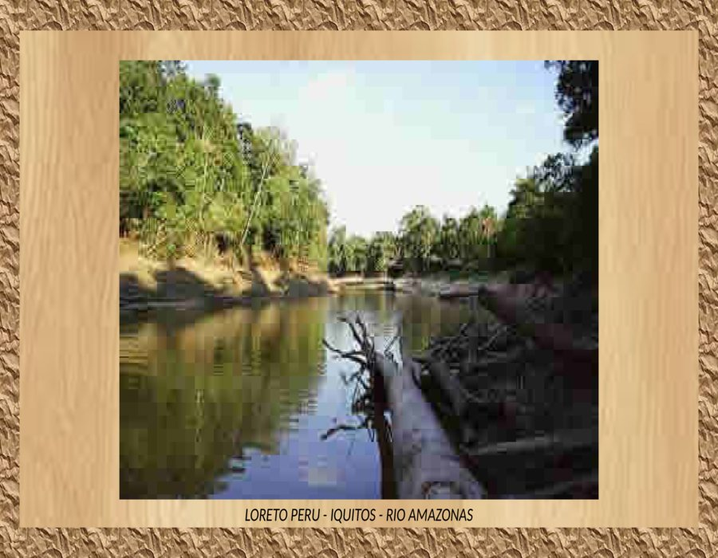

Slide 12
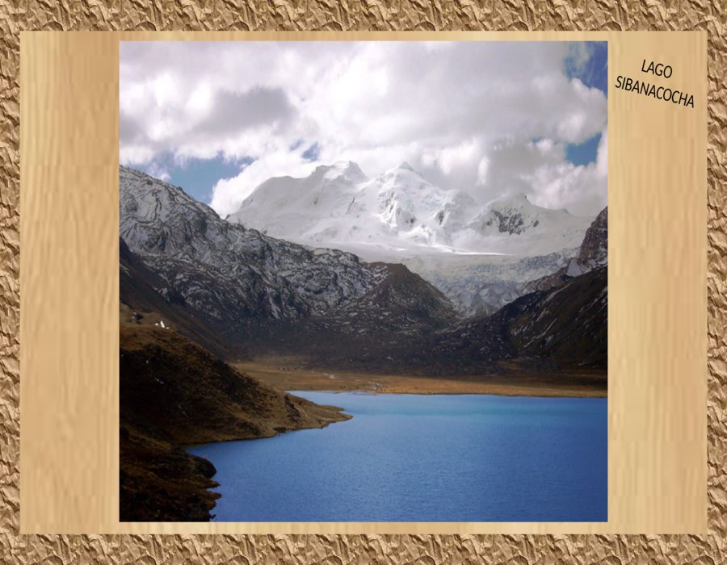

Slide 13
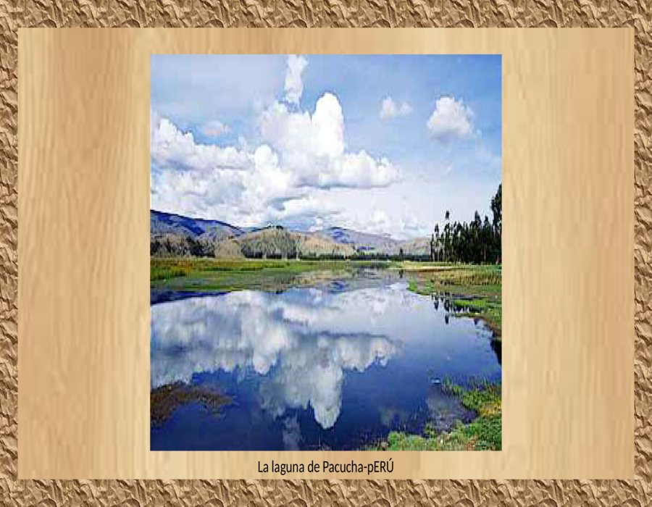

Slide 14
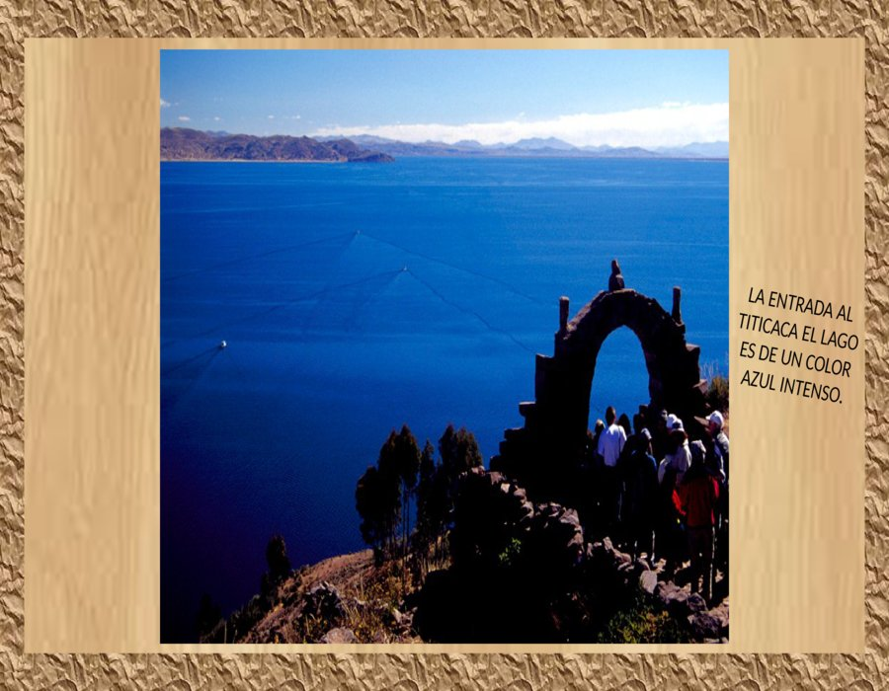

Slide 15
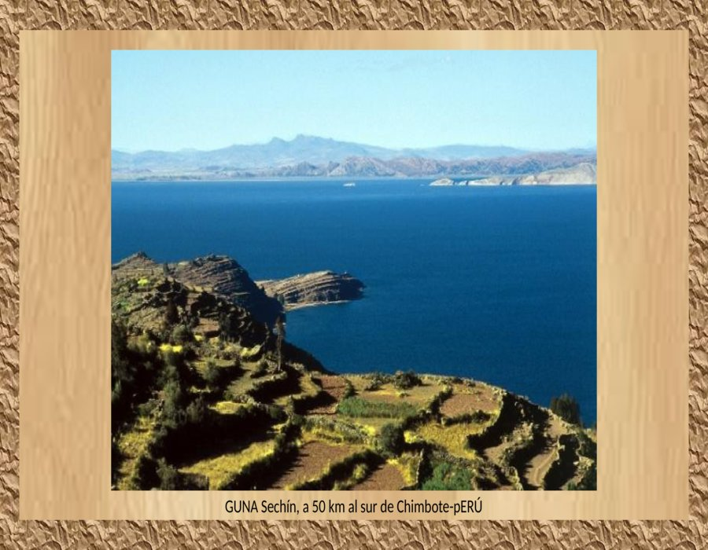

Slide 16
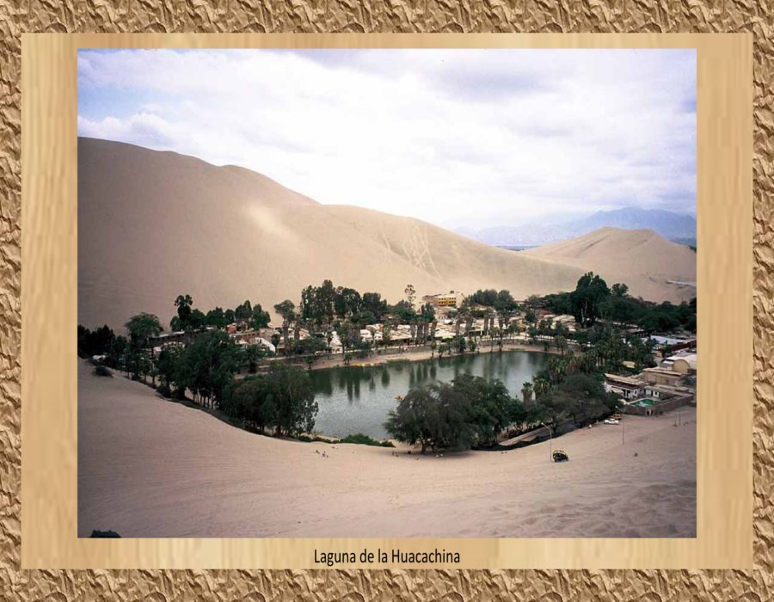

Slide 17
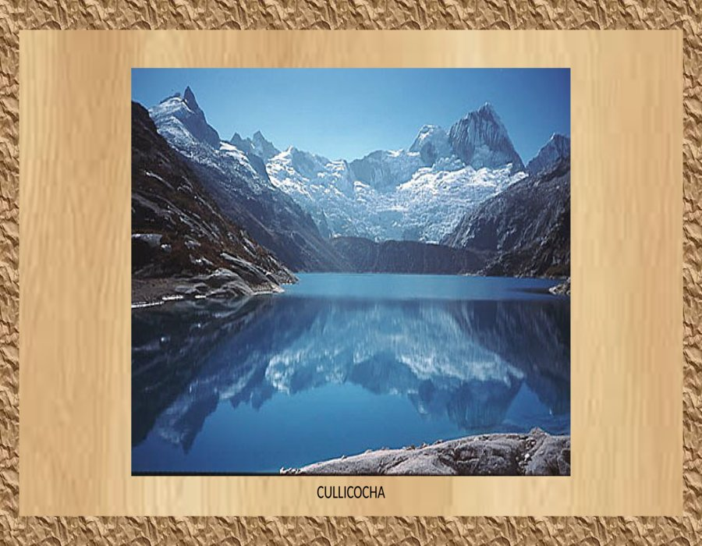

Slide 18
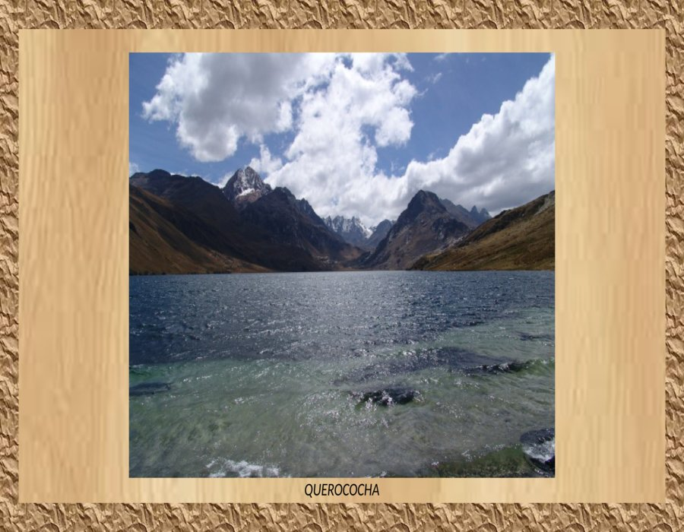

Slide 19
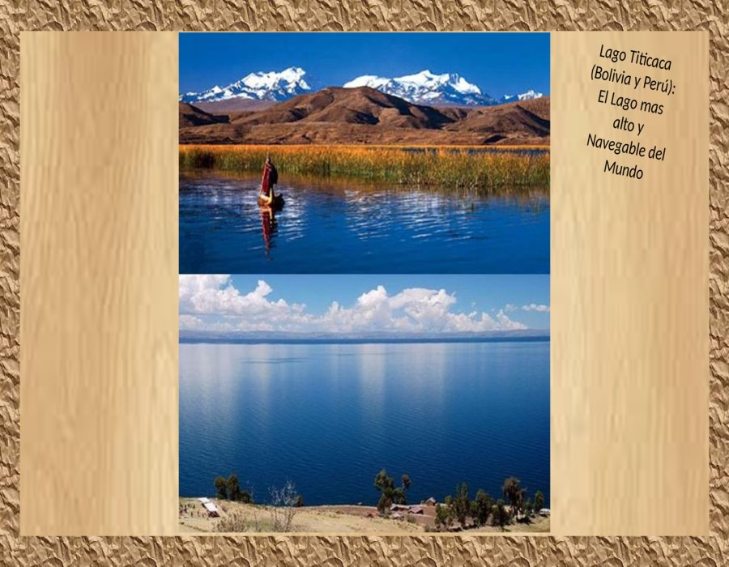

Slide 20
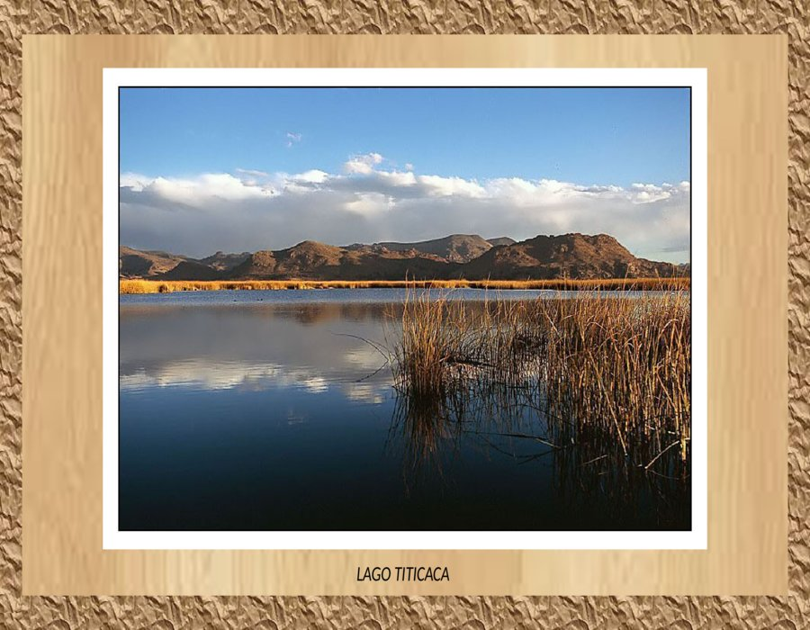

Slide 21
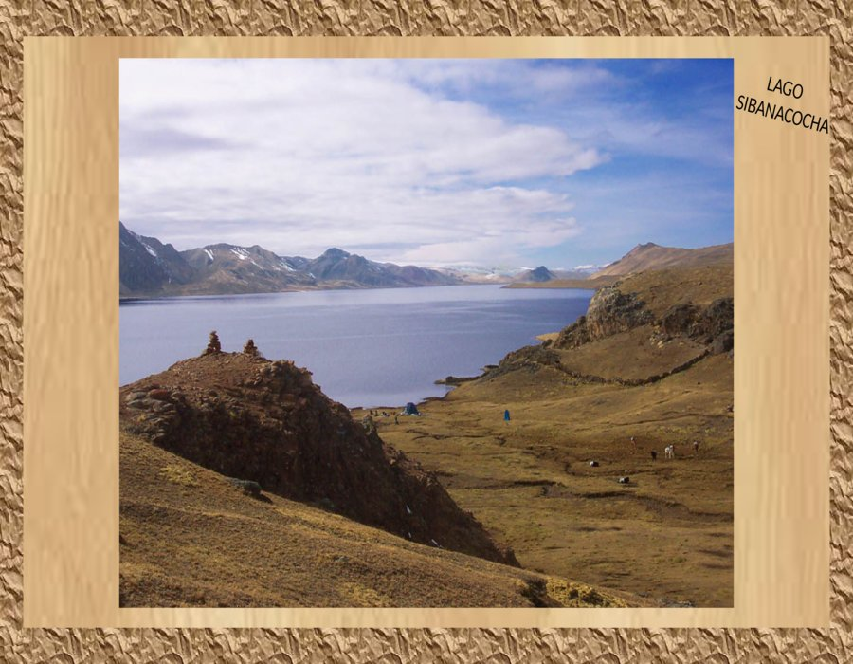

Slide 22
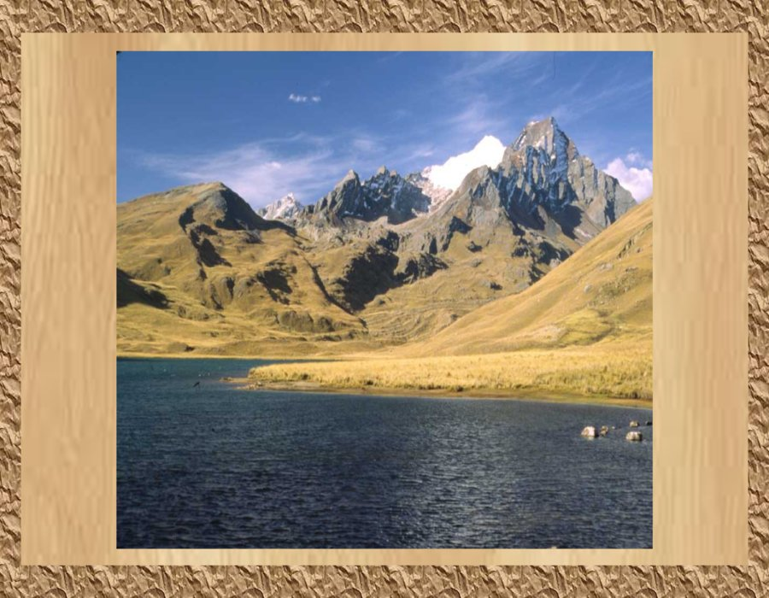

Slide 23
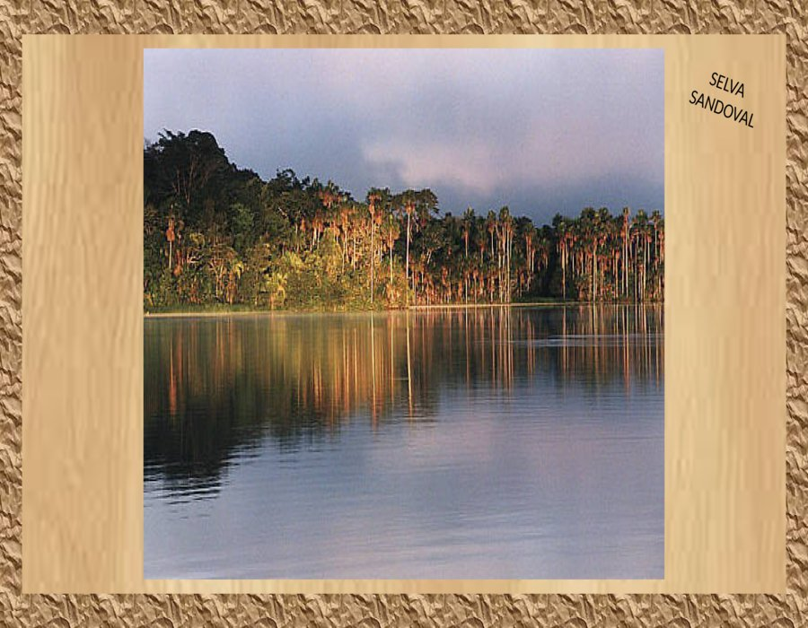

Slide 24
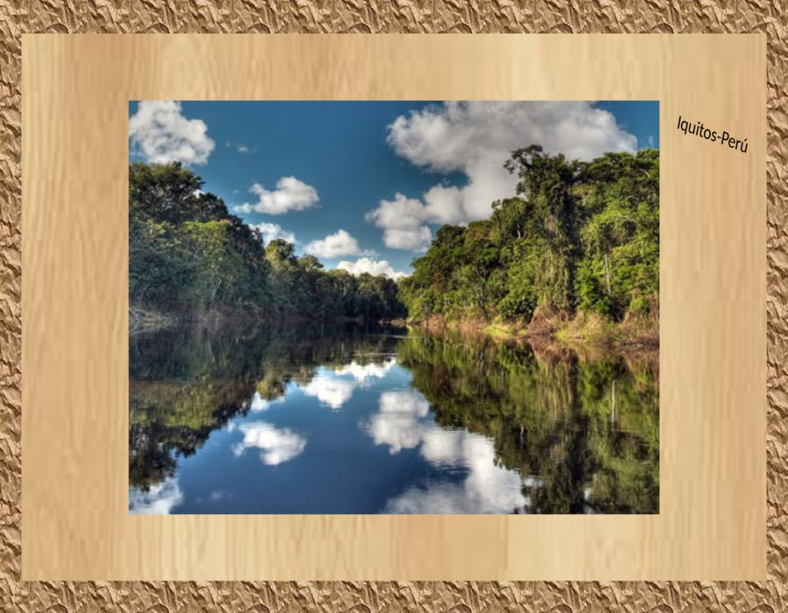

Slide 25
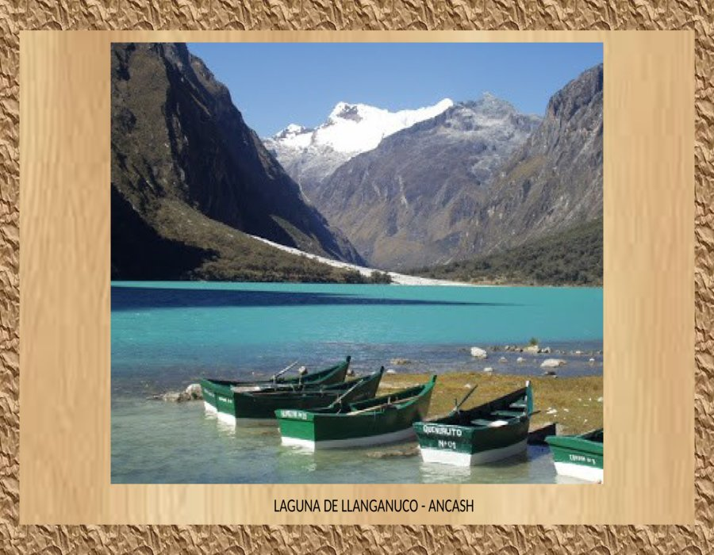

Slide 26
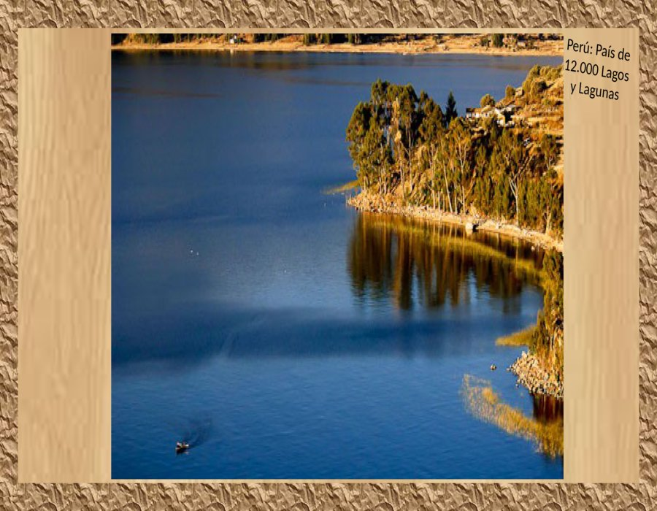

Slide 27
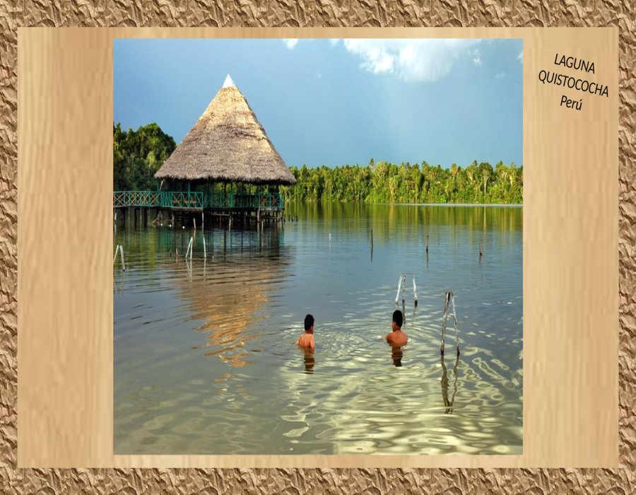

Slide 28
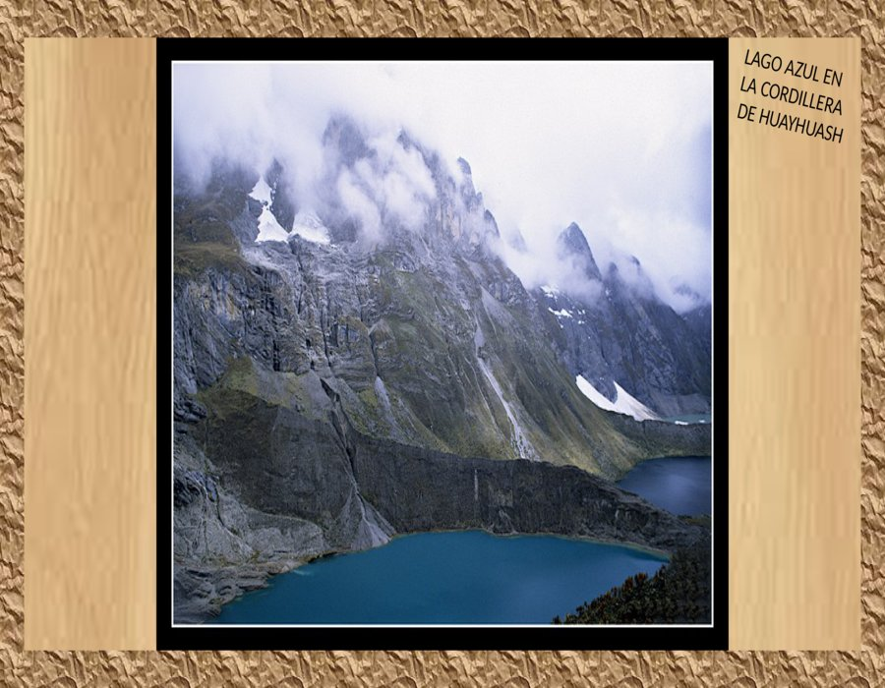

Slide 29


Slide 30
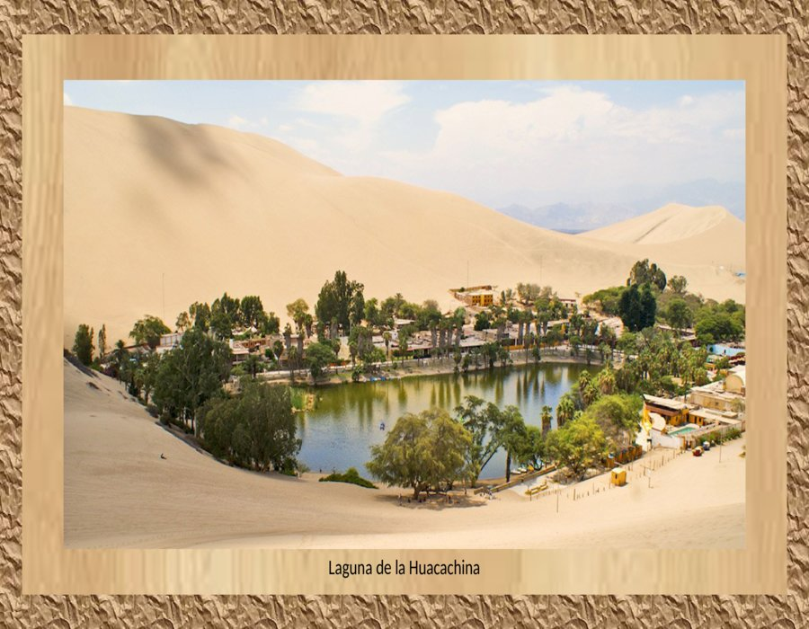

Slide 31
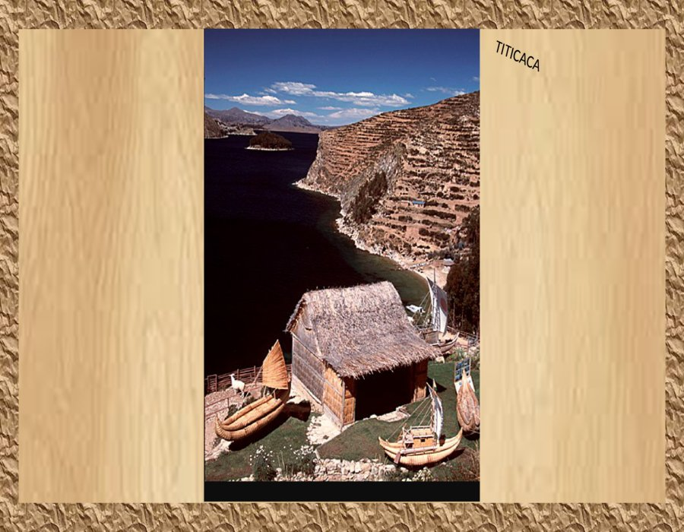

Slide 32
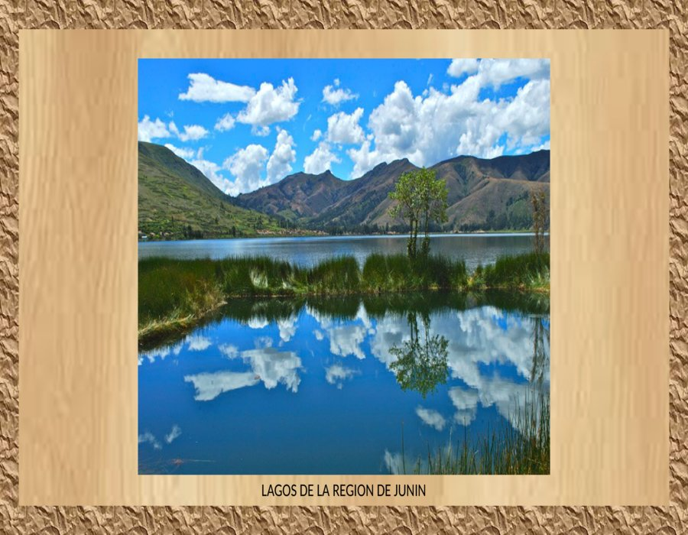

Slide 33
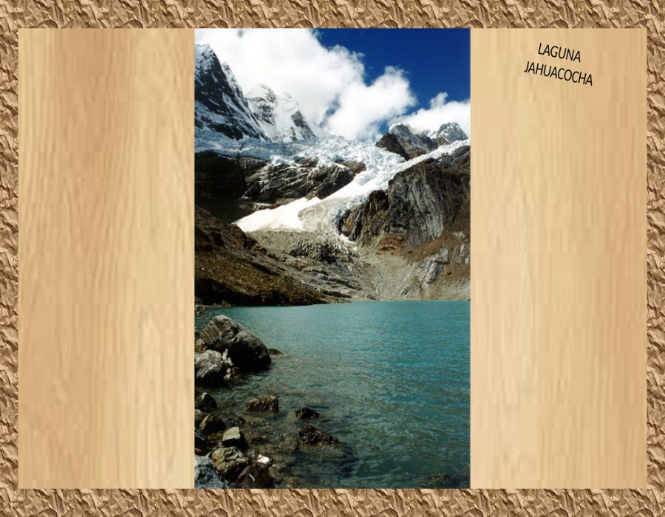

Slide 34
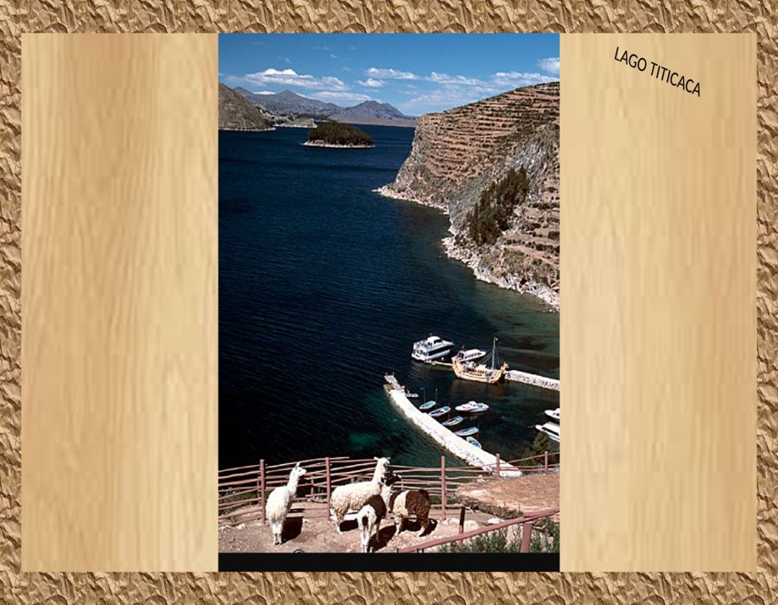

Slide 35
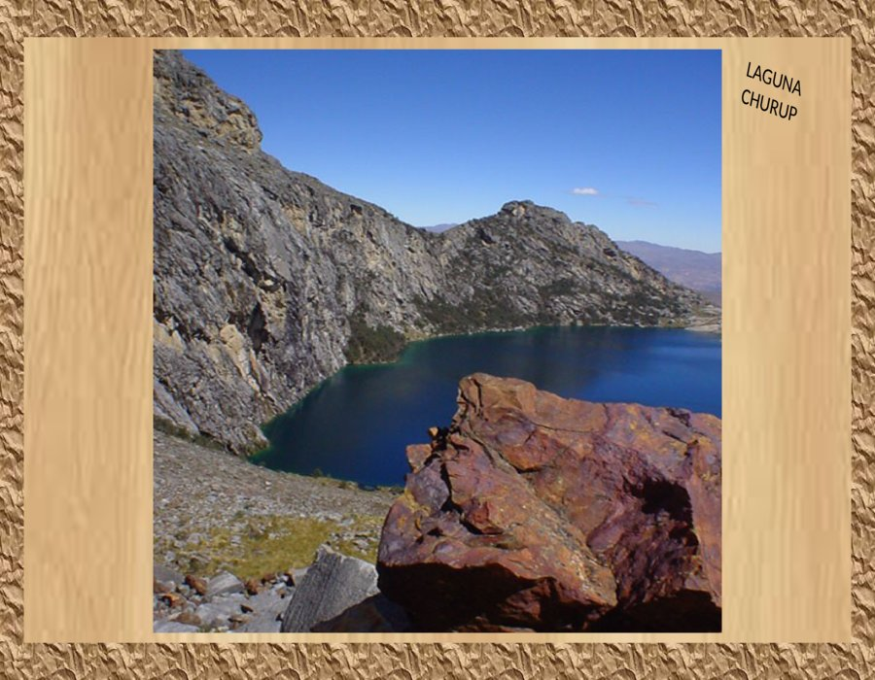

Slide 36
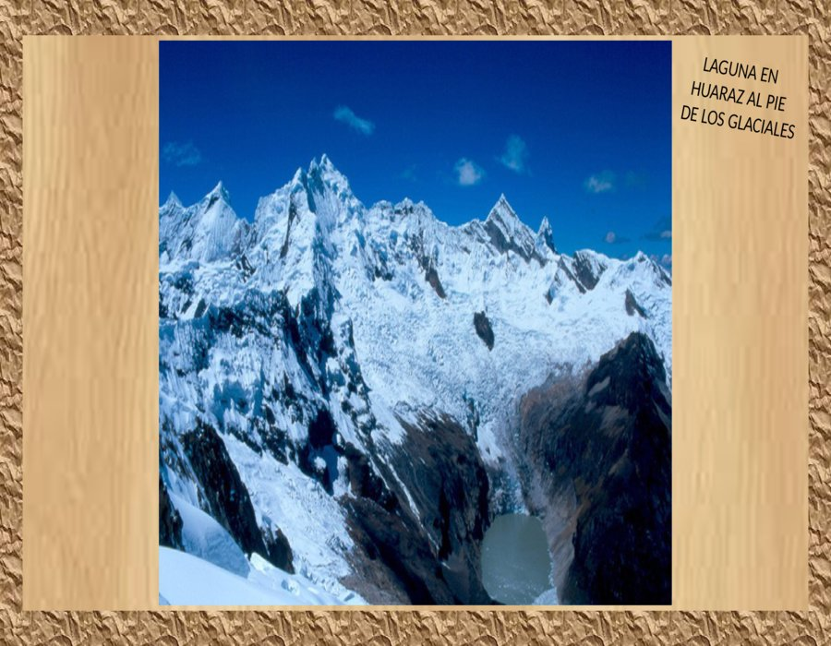

Slide 37
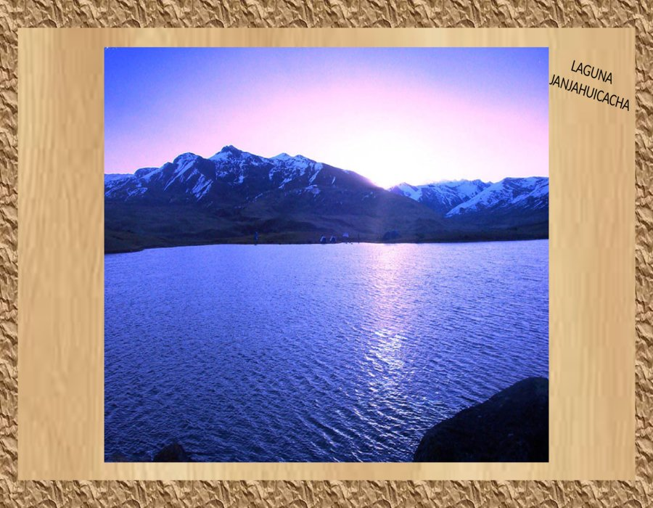

Slide 38


Slide 39
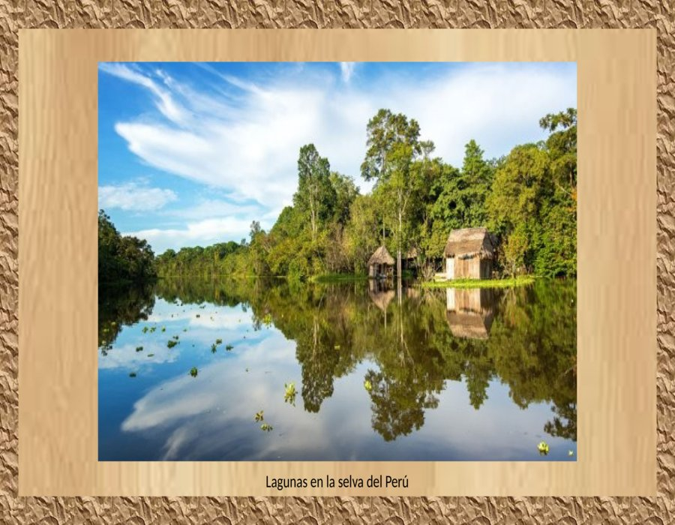

Slide 40
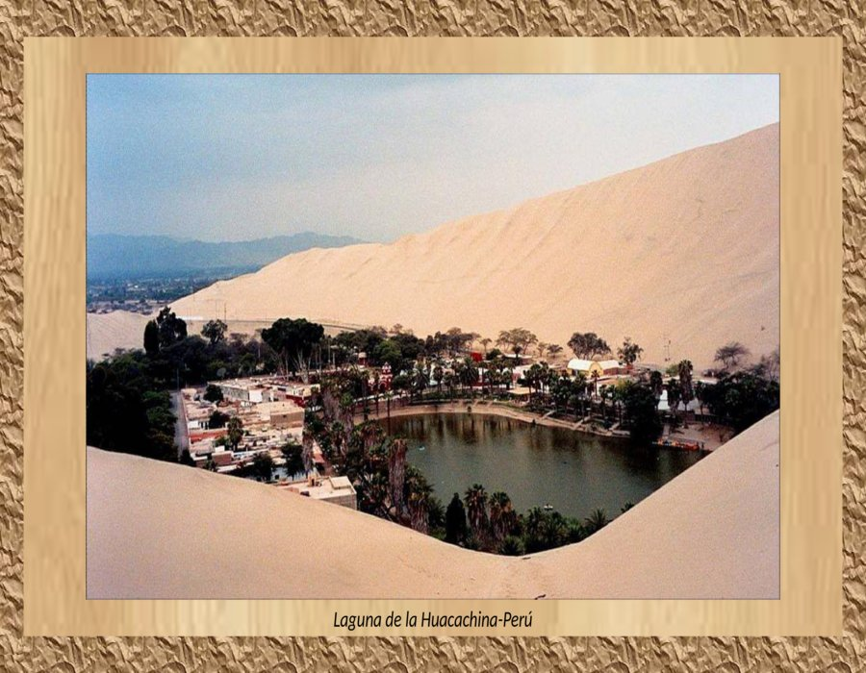

Slide 41
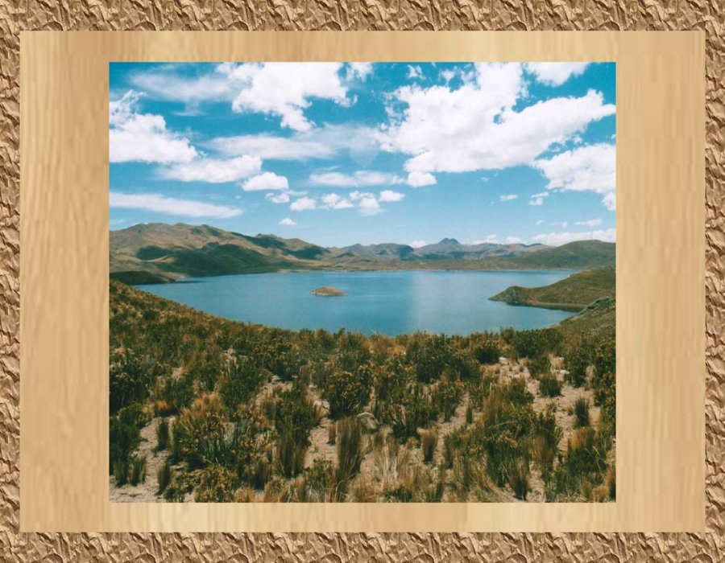

Slide 42
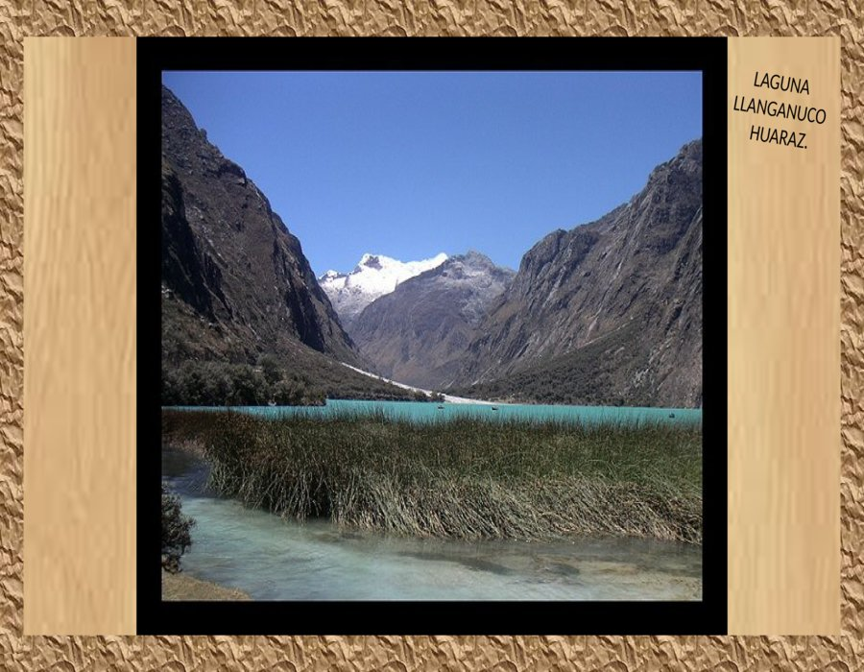

Slide 43
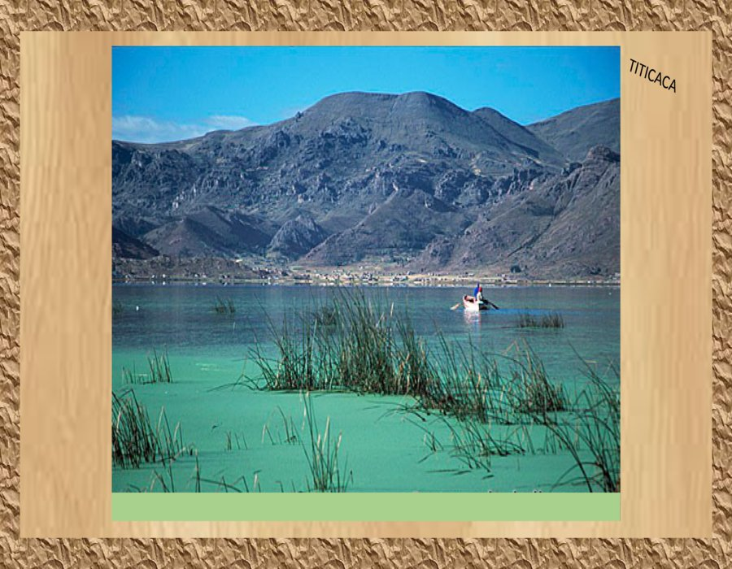

Slide 44
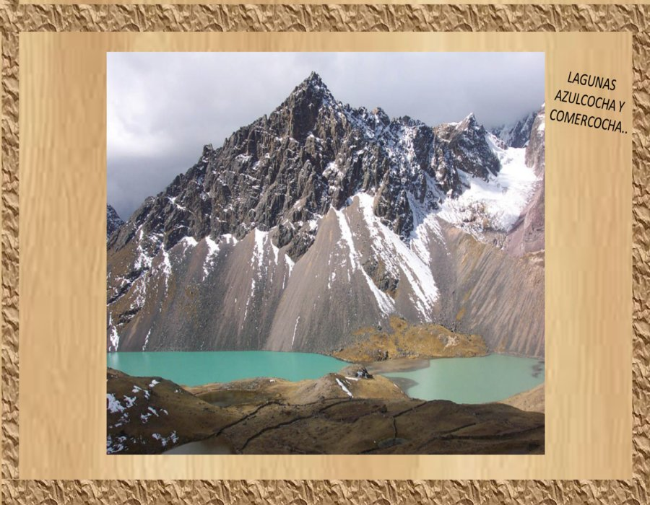

Slide 45
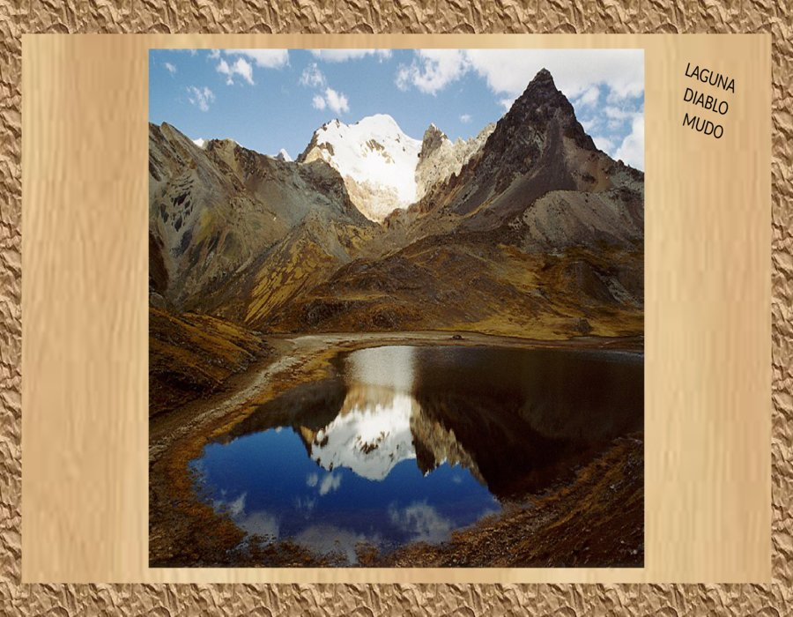

Slide 46
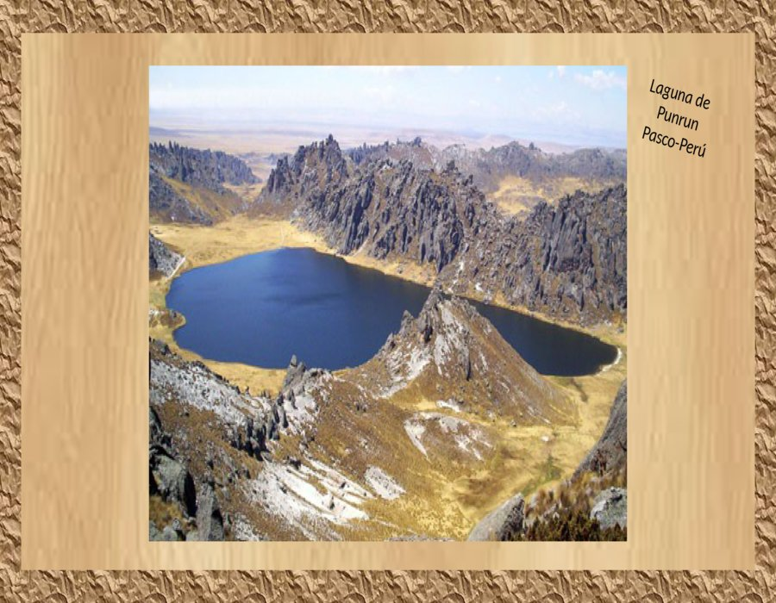

Slide 47
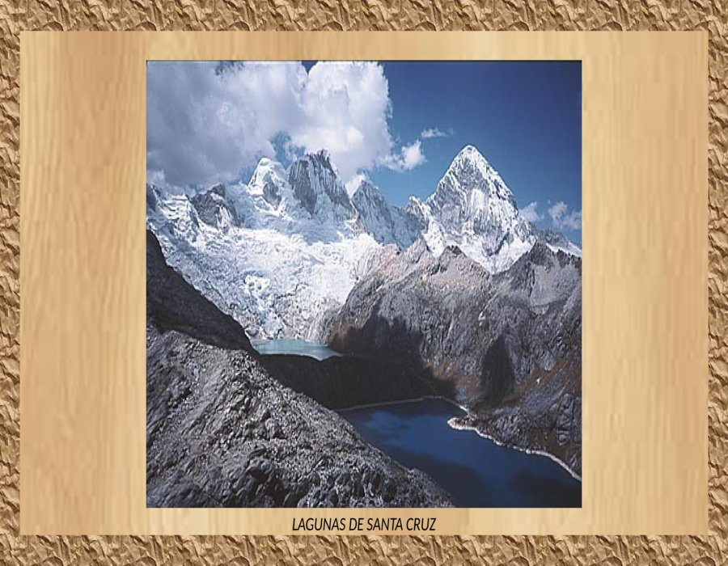

Slide 48
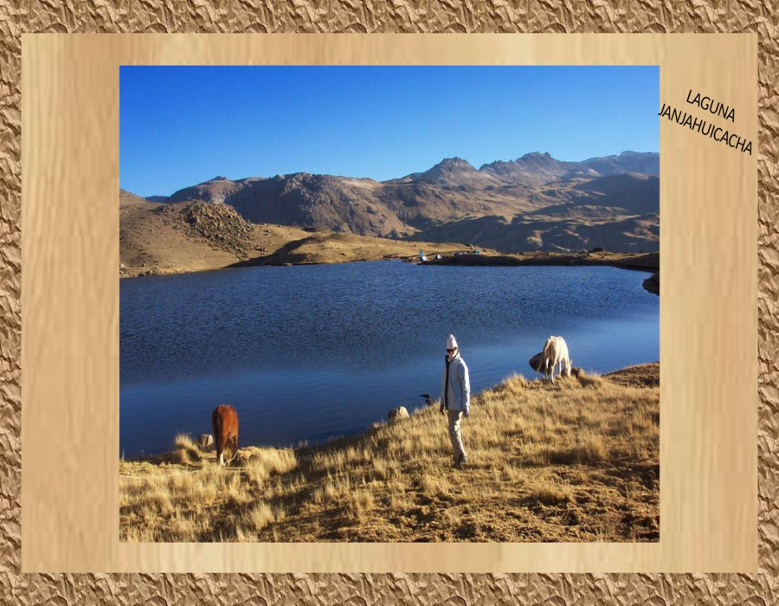

Slide 49
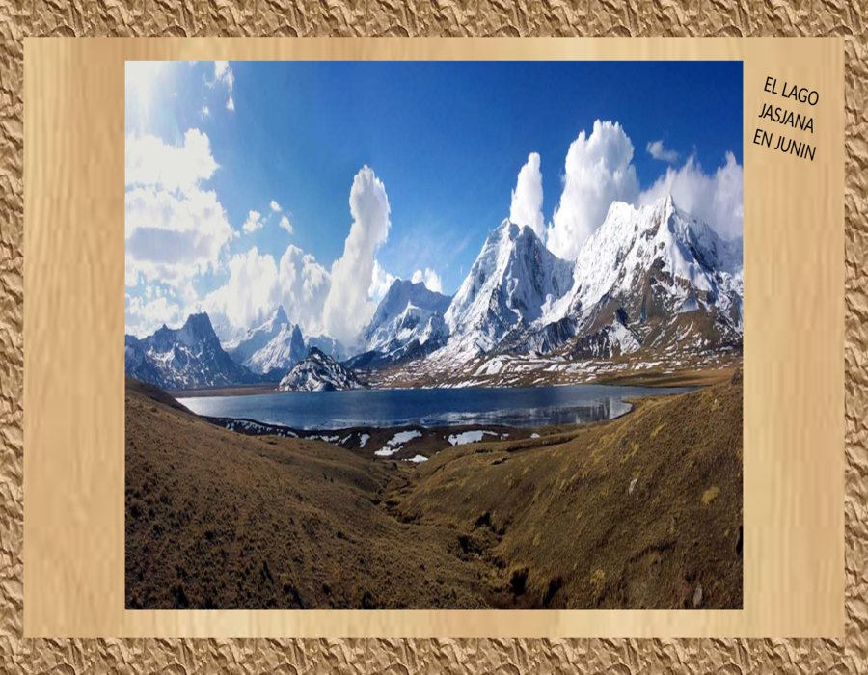

Slide 50
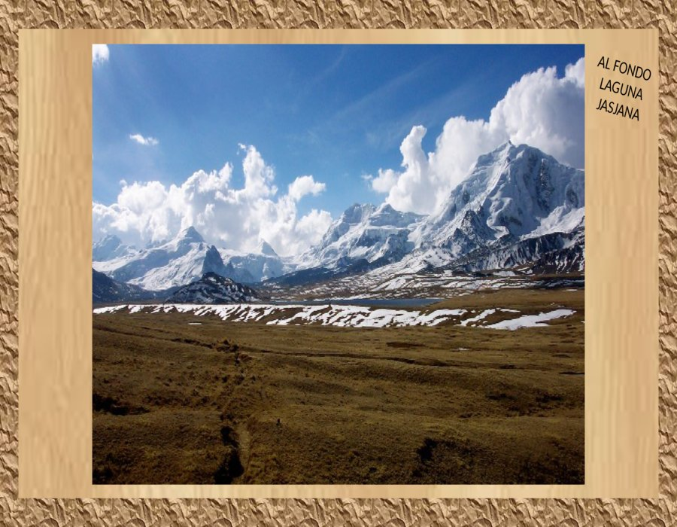

Slide 51
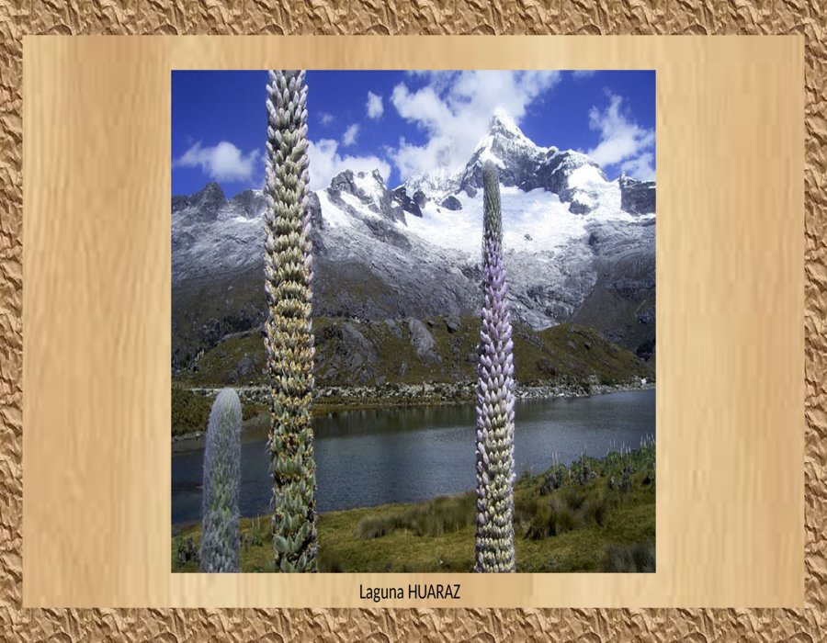

Slide 52
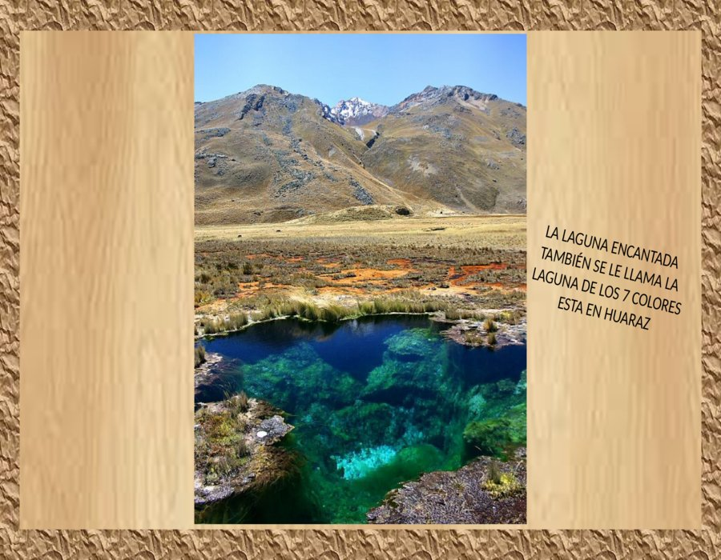

Slide 53
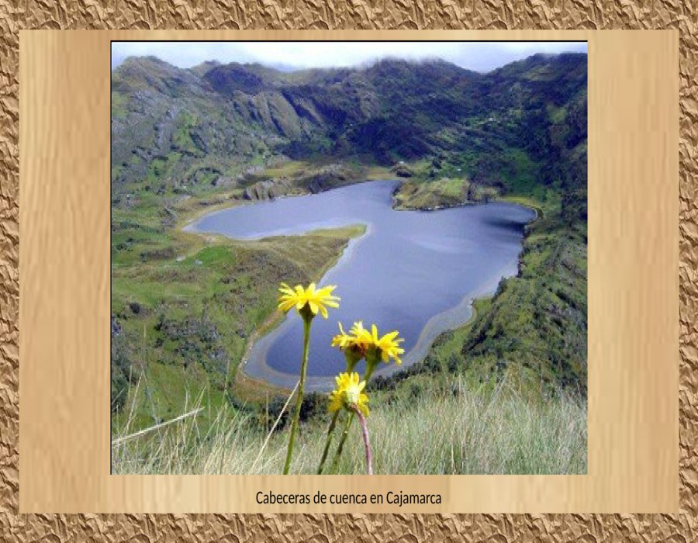

Slide 54
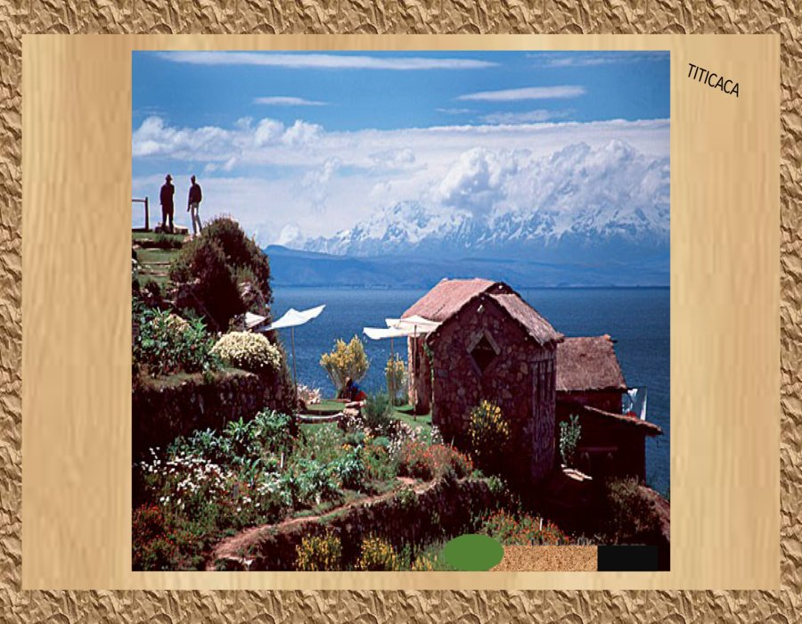

Slide 55
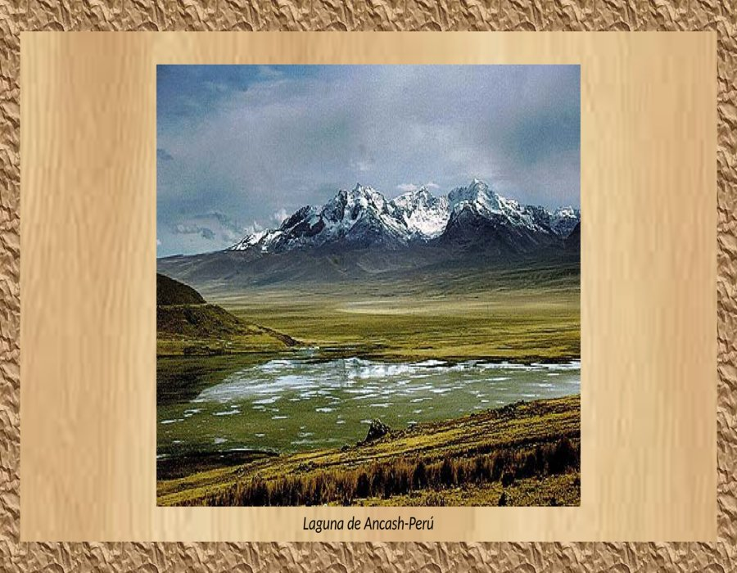

Slide 56
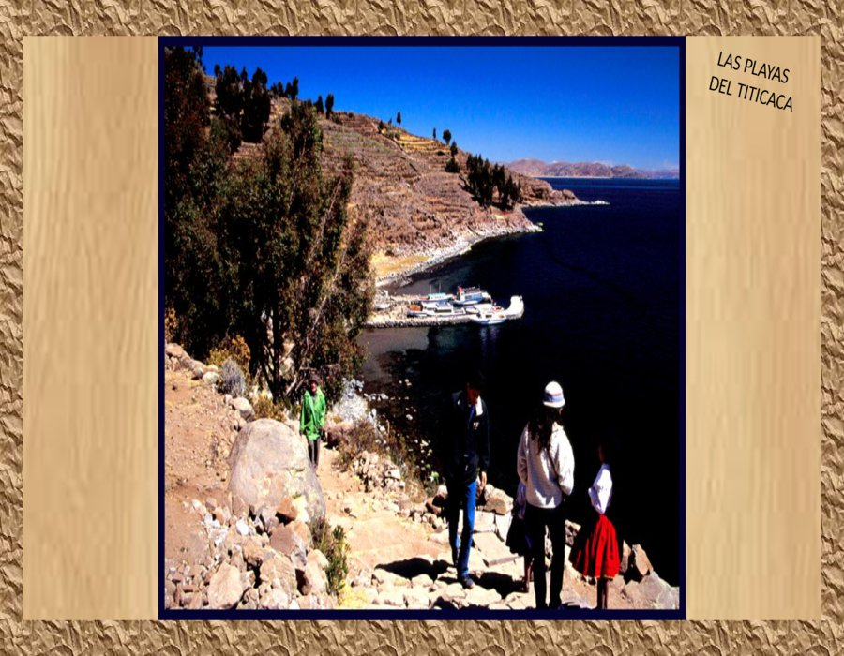

Slide 57
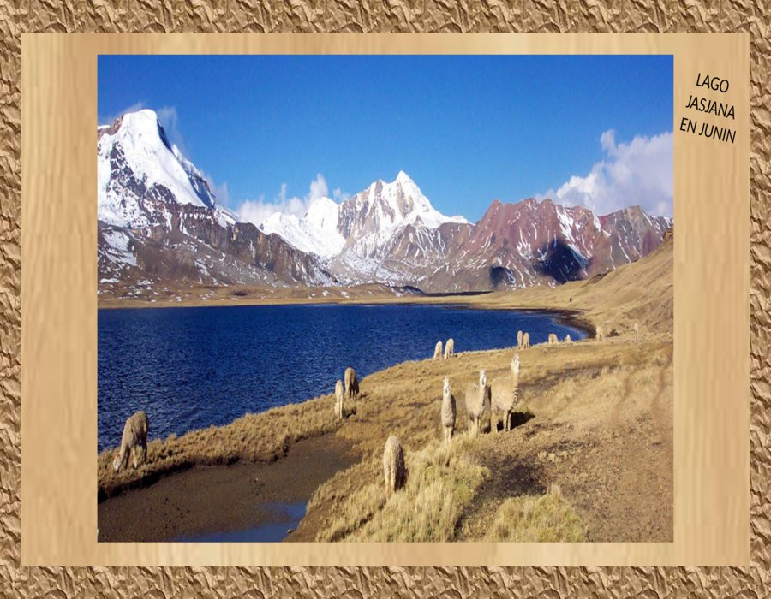

Slide 58
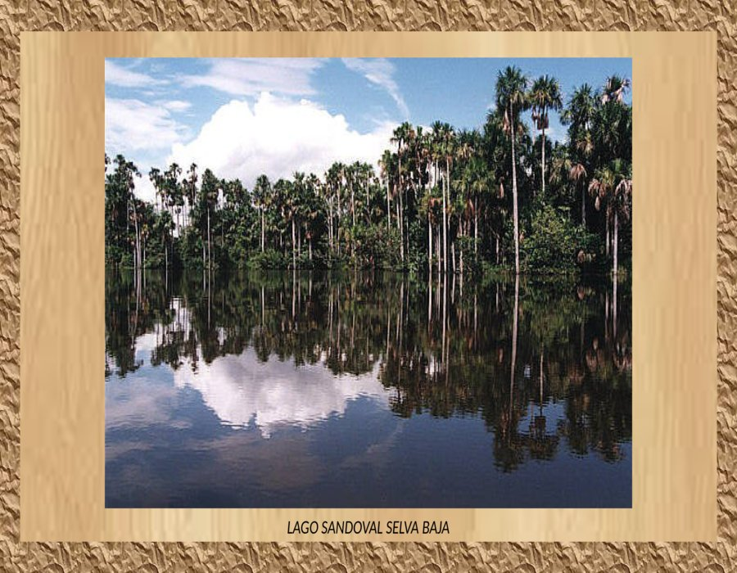

Slide 59


Slide 60


Slide 61


Slide 62


Slide 63


Slide 64


Slide 65


Slide 66


Slide 67


Slide 68


Slide 69







¿Te ha gustado?
Puedes ver más entrando
Aquí
Además puedes recibir powerpoints en tu correo electrónico suscribiéndote aquí:

